Slide 1
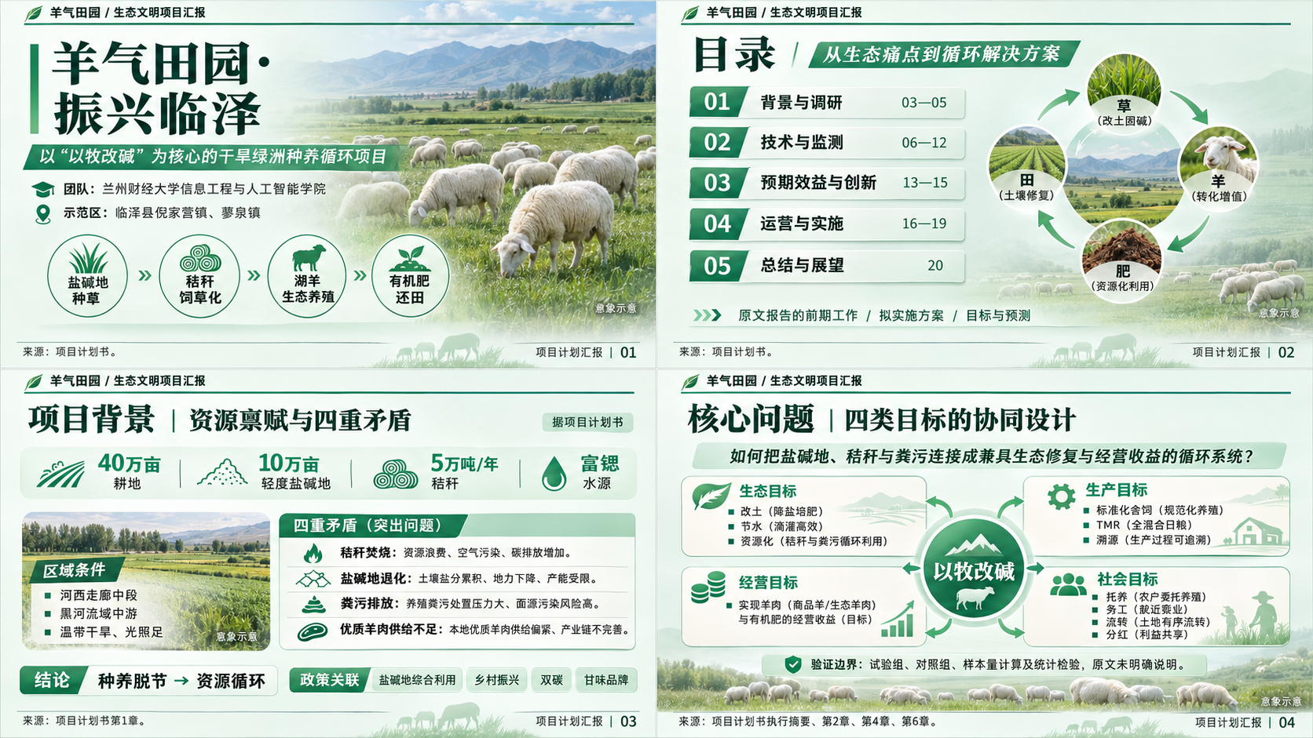
Notes:
第01页｜羊气田园·振兴临泽
本页为生成式图片页面。依据上传计划书及其PPT大纲，数字分为原文报告、目标与预测，不将预期成果视作已完成实验。
对应原始Markdown大纲：
## 第01页｜封面：羊气田园·振兴临泽
**副标题：以“以牧改碱”为核心的干旱绿洲种养循环项目**
- 项目主线：盐碱地种草—秸秆饲草化—湖羊生态养殖—粪污有机肥还田。
- 核心示范区域：甘肃省临泽县倪家营镇、蓼泉镇。
- 团队依托：兰州财经大学信息工程与人工智能学院。
- 汇报逻辑：背景与问题 → 调研基础 → 技术设计 → 预期效益 → 实施与结论。
**展示建议：** 使用原文封面或循环链条示意，保留“羊气田园·振兴临泽”主题。
**原文依据：** 封面、执行摘要、团队介绍。

Slide 2
Notes:
第02页｜目录：汇报框架
本页为生成式图片页面。依据上传计划书及其PPT大纲，数字分为原文报告、目标与预测，不将预期成果视作已完成实验。
目录依次呈现背景调研、技术监测、预期效益创新、运营实施、总结展望。

Slide 3
Notes:
第03页｜项目背景：资源禀赋与四重矛盾
本页为生成式图片页面。依据上传计划书及其PPT大纲，数字分为原文报告、目标与预测，不将预期成果视作已完成实验。
对应原始Markdown大纲：
## 第02页｜项目背景：资源禀赋与四重矛盾
**核心信息：临泽具备草畜循环的资源条件，但面临种养脱节。**
- 区域条件：河西走廊中段、黑河流域中游，温带干旱气候，光照充足、昼夜温差大。
- 原文列示的资源基础：约40万亩耕地、约10万亩轻度盐碱地，年产秸秆约5万吨，并具备富锶水源。
- 四重痛点：秸秆焚烧、盐碱地撂荒退化、粪污排放威胁流域、优质羊肉供给不足。
- 原文将问题归结为“种养割裂”，拟通过资源循环同时回应生态治理与产业增收需求。
- 政策关联：盐碱地综合利用、乡村振兴、“双碳”目标、“甘味”品牌与河西走廊特色畜牧业建设。
**展示建议：** 左侧呈现资源条件，右侧对应四项痛点；区域数据注明“据项目计划书”。
**原文依据：** 第1.1—1.2节，表1-0、表1-2。

Slide 4
Notes:
第04页｜核心问题与项目目标
本页为生成式图片页面。依据上传计划书及其PPT大纲，数字分为原文报告、目标与预测，不将预期成果视作已完成实验。
对应原始Markdown大纲：
## 第03页｜核心问题与项目目标
**核心问题（根据原文归纳）：如何将盐碱地、秸秆和养殖粪污连接为兼具生态修复与经营收益的循环系统？**
- **生态目标：** 将盐碱地利用、秸秆饲草化、粪污还田与节水减排结合。
- **生产目标：** 发展湖羊标准化舍饲，配置TMR全混合日粮、健康养殖和数字溯源。
- **经营目标：** 依托生态羊肉与有机肥销售形成收益，降低对持续财政补贴的依赖。
- **社会目标：** 通过托养、务工、土地流转和合作社分红联结农户。
- **验证边界：** 严格的科学假设、试验组与对照组设置、样本量计算及统计检验方案，原文未明确说明。
**展示建议：** 以核心问题为中心，连接生态、生产、经营、社会四类目标。
**原文依据：** 执行摘要、第2.1节、第4章、第6章；问题表述为对原文的结构化归纳。

Slide 5
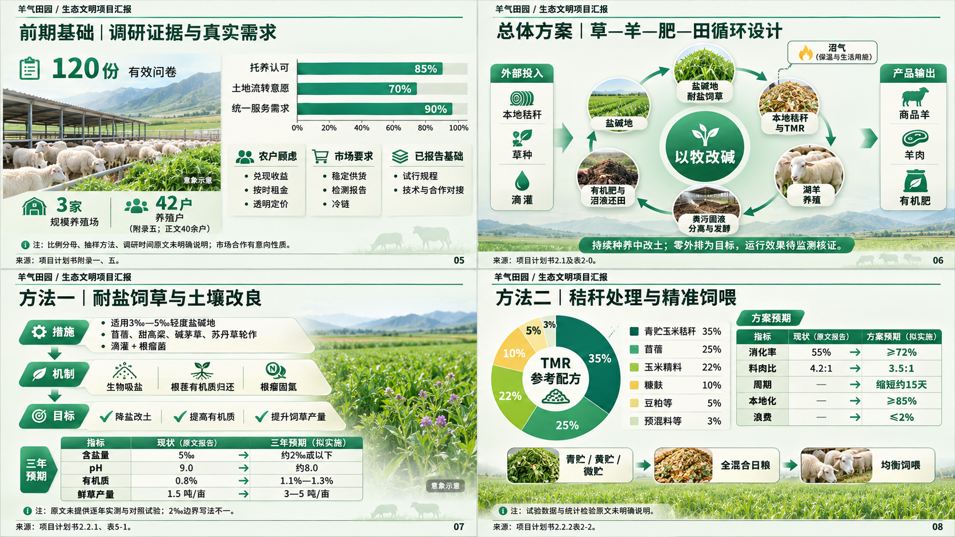
Notes:
第05页｜前期基础：调研证据与需求
本页为生成式图片页面。依据上传计划书及其PPT大纲，数字分为原文报告、目标与预测，不将预期成果视作已完成实验。
对应原始Markdown大纲：
## 第04页｜前期基础：实地调研与需求发现
**核心信息：原文提供了前期调研结果，但未提供完整调查原始数据。**
| 调研内容 | 原文报告的信息 |
| --- | --- |
| 调研对象 | 规模养殖场3家、散养农户40余户；附录五列示走访养殖户42户 |
| 问卷规模 | 回收有效问卷120份 |
| 托养模式认可 | 约85%的农户认可或愿意参与托养代养 |
| 土地流转意愿 | 约70%愿将盐碱地流转用于饲草种植 |
| 统一服务需求 | 约90%期待统一供料、统一防疫、统一回收 |
- 农户主要顾虑：保底收益能否兑现、租金能否按时支付、合作社定价与财务是否透明。
- 餐饮和商超意向客户关注：稳定供货、检测报告与冷链配送。
- 原文报告已形成试行操作规程，并开展技术、选址及合作对接；市场渠道仍有意向性质。
**说明：** 调研时间、抽样方法、问卷全文和比例分母，原文未明确说明；所述实践材料附件未在本文件中完整呈现。
**展示建议：** 三项意愿比例条形图，搭配“需求—顾虑—保障机制”关系图。
**原文依据：** 执行摘要、附录一、附录二、附录五。

Slide 6
Notes:
第06页｜草—羊—肥—田循环设计
本页为生成式图片页面。依据上传计划书及其PPT大纲，数字分为原文报告、目标与预测，不将预期成果视作已完成实验。
对应原始Markdown大纲：
## 第05页｜总体方案：“草—羊—肥—田”循环设计
**核心信息：以牧草种植和养殖生产带动盐碱地改良。**
| 环节 | 主要投入与措施 | 拟形成的产出或去向 |
| --- | --- | --- |
| 草 | 盐碱地、耐盐饲草、滴灌 | 饲草生产与土壤改良 |
| 料 | 本地玉米、苜蓿等秸秆，青贮/黄贮/微贮 | TMR全混合日粮 |
| 羊 | 湖羊、日粮、富锶饮水、健康管理 | 商品羊及生态羊肉 |
| 肥 | 羊粪、养殖废液，固液分离与发酵 | 有机肥、沼气、沼液 |
| 田 | 有机肥还田、沼液处理后灌溉 | 反哺饲草基地，形成循环 |
- 方案追求秸秆、粪污与水资源的循环利用，以及养殖废水零外排。
- “以牧改碱”的设计重点：在种草养羊过程中持续还田改土、形成产品收益。
- 系统运行效果仍需示范场监测与后续核证，不以流程闭环直接替代成效验证。
**展示建议：** 绘制闭环箭头图，另标“秸秆输入”“羊肉/有机肥产品输出”。
**原文依据：** 第2.1节、表2-0、第2.2节。

Slide 7
Notes:
第07页｜耐盐饲草与土壤改良
本页为生成式图片页面。依据上传计划书及其PPT大纲，数字分为原文报告、目标与预测，不将预期成果视作已完成实验。
对应原始Markdown大纲：
## 第06页｜方法设计一：耐盐饲草种植与土壤改良
**核心信息：通过耐盐饲草、生物固氮与有机质归还开展改土。**
- **适用地块：** 原文方案针对含盐量3‰—5‰的轻度盐碱地。
- **种植设计：** 轮作紫花苜蓿、饲用甜高粱、碱茅草与苏丹草，配套滴灌水肥一体化和根瘤菌拌种。
- **原文提出的机制：** 饲草吸收盐离子并随收获移出；根茬落叶归还有机质；苜蓿根瘤固氮替代部分化学氮肥。
- **三年预期指标：** 土壤含盐量由5‰降至约2‰或以下，pH由9.0降至约8.0，有机质由0.8%升至1.1%—1.3%。
- **产出预期：** 亩均鲜草产量由1.5吨提高至3—5吨。
**说明：** 含盐量目标在不同段落分别写作“低于2‰”和“≤2‰”；本文件未提供逐年实测序列或对照试验结果。
**展示建议：** “种植措施—作用机制—预期指标”三栏图，指标统一标注为“目标”。
**原文依据：** 第2.2.1节、表5-1。

Slide 8
Notes:
第08页｜秸秆处理与精准饲喂
本页为生成式图片页面。依据上传计划书及其PPT大纲，数字分为原文报告、目标与预测，不将预期成果视作已完成实验。
对应原始Markdown大纲：
## 第07页｜方法设计二：秸秆处理与精准饲喂
**核心信息：以本地秸秆和苜蓿为主要原料，配置TMR日粮。**
| 原料 | 参考配比（风干基础） |
| --- | ---: |
| 青贮玉米秸秆 | 35% |
| 苜蓿干草 | 25% |
| 玉米精料 | 22% |
| 燕麦/青稞糠麸 | 10% |
| 豆粕/胡麻饼 | 5% |
| 预混料、食盐、小苏打 | 3% |
- **处理路线：** 青贮、黄贮、微贮三联工艺，配套全混合日粮。
- **原文预期：** 干物质消化率由55%升至72%以上；料肉比由4.2∶1优化至3.5∶1；育肥周期缩短约15天。
- **资源目标：** 饲料原料本地化率85%以上，饲料浪费率控制在2%以内。
**说明：** 上述性能指标的项目实测记录、分阶段饲喂试验和统计检验，原文未明确说明。
**展示建议：** 配方堆叠条形图，旁列料肉比与消化率的“原文基准—方案预期”。
**原文依据：** 第2.2.2节、表2-2。

Slide 9
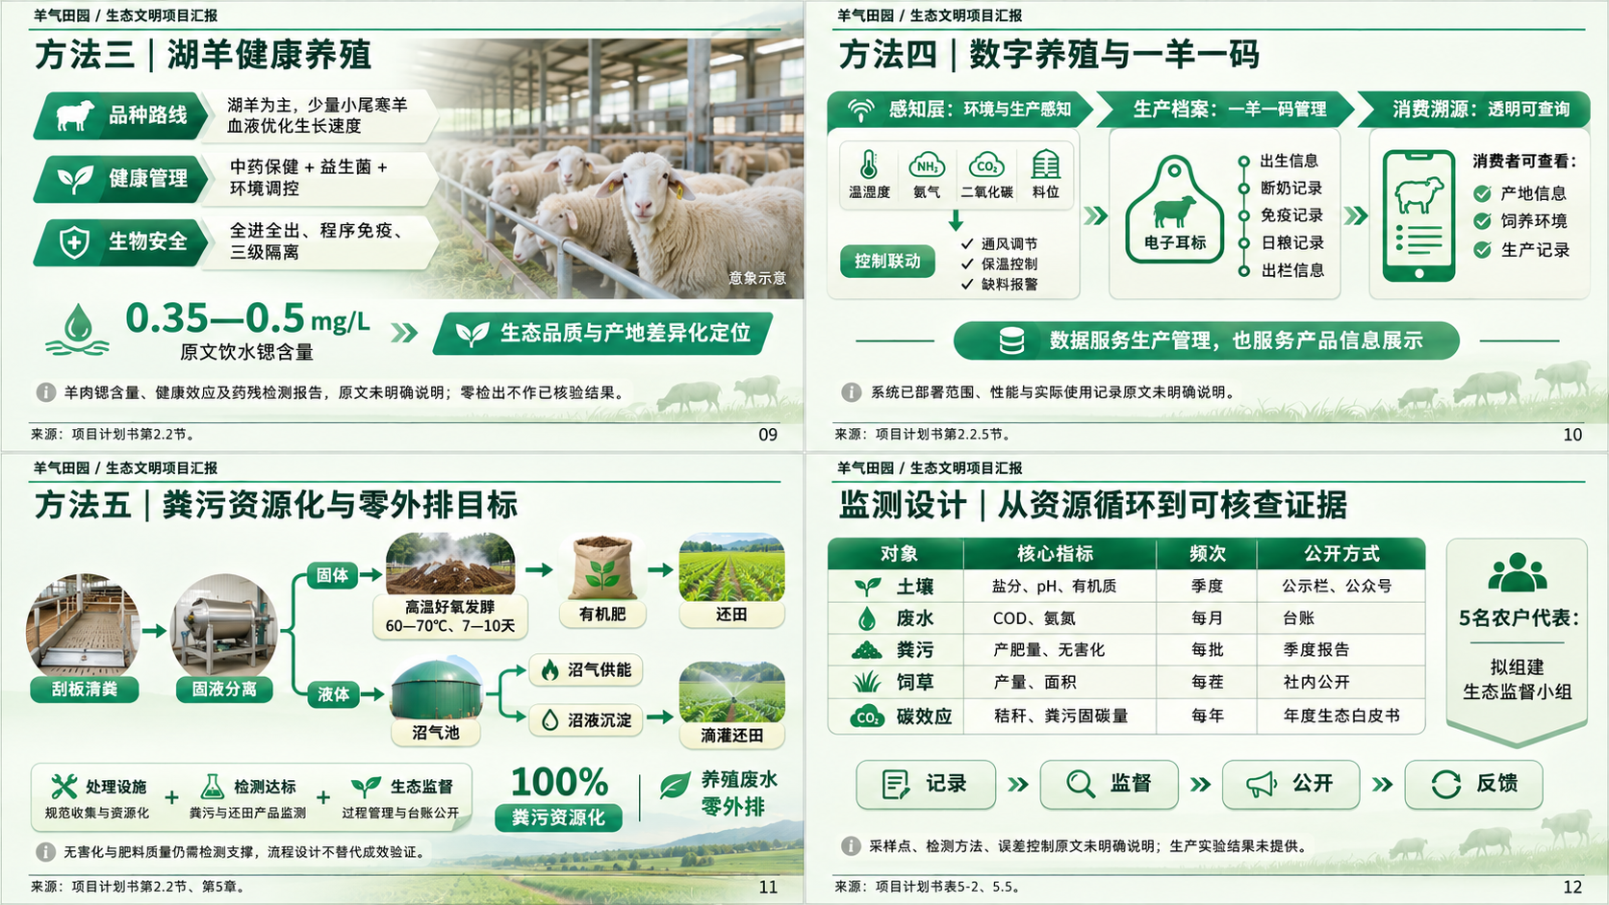
Notes:
第09页｜湖羊健康养殖
本页为生成式图片页面。依据上传计划书及其PPT大纲，数字分为原文报告、目标与预测，不将预期成果视作已完成实验。
对应原始Markdown大纲：
## 第08页｜方法设计三：湖羊健康养殖与数字溯源
**核心信息：以品种选择、生物安全和全过程数据记录支撑产品定位。**
- **品种路线：** 一期以湖羊为主体，原文强调其繁殖力与舍饲适应性，并提出少量导入小尾寒羊血液优化生长速度。
- **健康管理：** 中药保健、益生菌、环境调控，配套全进全出、程序化免疫和三级隔离。
- **富锶定位：** 原文饮水锶含量约0.35—0.5 mg/L，提出自然富集的产品差异化设想。
- **环境感知：** 监测温湿度、氨气、二氧化碳及料位，联动通风、保温与缺料报警。
- **追溯链条：** 电子耳标记录出生、断奶、免疫、日粮和出栏信息，销售端通过二维码展示相关记录。
**说明：** 羊肉锶含量实测值、健康效应证据、第三方药残检测报告及数字系统已部署范围，原文未明确说明；“零检出”不可表述为本次汇报已核验结果。
**展示建议：** “环境传感器 → 养殖档案 → 产品二维码”信息流程图。
**原文依据：** 第2.2节品种选择、富锶饮水与无抗健康养殖、数字化养殖与一羊一码溯源相关小节。

Slide 10
Notes:
第10页｜数字养殖与一羊一码
本页为生成式图片页面。依据上传计划书及其PPT大纲，数字分为原文报告、目标与预测，不将预期成果视作已完成实验。
对应原始Markdown大纲：
## 第08页｜方法设计三：湖羊健康养殖与数字溯源
**核心信息：以品种选择、生物安全和全过程数据记录支撑产品定位。**
- **品种路线：** 一期以湖羊为主体，原文强调其繁殖力与舍饲适应性，并提出少量导入小尾寒羊血液优化生长速度。
- **健康管理：** 中药保健、益生菌、环境调控，配套全进全出、程序化免疫和三级隔离。
- **富锶定位：** 原文饮水锶含量约0.35—0.5 mg/L，提出自然富集的产品差异化设想。
- **环境感知：** 监测温湿度、氨气、二氧化碳及料位，联动通风、保温与缺料报警。
- **追溯链条：** 电子耳标记录出生、断奶、免疫、日粮和出栏信息，销售端通过二维码展示相关记录。
**说明：** 羊肉锶含量实测值、健康效应证据、第三方药残检测报告及数字系统已部署范围，原文未明确说明；“零检出”不可表述为本次汇报已核验结果。
**展示建议：** “环境传感器 → 养殖档案 → 产品二维码”信息流程图。
**原文依据：** 第2.2节品种选择、富锶饮水与无抗健康养殖、数字化养殖与一羊一码溯源相关小节。

Slide 11
Notes:
第11页｜粪污资源化与零外排目标
本页为生成式图片页面。依据上传计划书及其PPT大纲，数字分为原文报告、目标与预测，不将预期成果视作已完成实验。
对应原始Markdown大纲：
## 第09页｜方法设计四：粪污处理与生态监测
**核心信息：处理设施与监测制度共同构成循环运行的保障。**
- **固体路线：** 刮板清粪 → 固液分离 → 高温好氧发酵；原文设置60—70℃、持续7—10天。
- **液体路线：** 液体进入沼气池，沼气用于保温与生活用能，沼液沉淀后滴灌还田。
- **治理目标：** 粪污资源化率100%、养殖废水零外排；无害化和肥料质量达标需检测支撑。
| 监测对象 | 核心指标 | 原文安排 |
| --- | --- | --- |
| 土壤 | 含盐量、pH、有机质 | 每季度1次 |
| 养殖废水 | COD、氨氮、外排口 | 每月1次 |
| 粪污处理 | 产肥量、无害化达标率 | 每批次 |
| 饲草 | 鲜草产量、种植面积 | 每茬收割 |
| 碳效应 | 秸秆、粪污、固碳量 | 每年1次 |
**说明：** 原文提出由5名农户代表组成生态监督小组；具体采样点布设、检测方法及误差控制，原文未明确说明。
**展示建议：** 固液两路处理流程图，下方配置监测频次表。
**原文依据：** 第2.2节粪污资源化相关内容、第5.5节、表5-2。

Slide 12
Notes:
第12页｜生态监测设计
本页为生成式图片页面。依据上传计划书及其PPT大纲，数字分为原文报告、目标与预测，不将预期成果视作已完成实验。
对应原始Markdown大纲：
## 第09页｜方法设计四：粪污处理与生态监测
**核心信息：处理设施与监测制度共同构成循环运行的保障。**
- **固体路线：** 刮板清粪 → 固液分离 → 高温好氧发酵；原文设置60—70℃、持续7—10天。
- **液体路线：** 液体进入沼气池，沼气用于保温与生活用能，沼液沉淀后滴灌还田。
- **治理目标：** 粪污资源化率100%、养殖废水零外排；无害化和肥料质量达标需检测支撑。
| 监测对象 | 核心指标 | 原文安排 |
| --- | --- | --- |
| 土壤 | 含盐量、pH、有机质 | 每季度1次 |
| 养殖废水 | COD、氨氮、外排口 | 每月1次 |
| 粪污处理 | 产肥量、无害化达标率 | 每批次 |
| 饲草 | 鲜草产量、种植面积 | 每茬收割 |
| 碳效应 | 秸秆、粪污、固碳量 | 每年1次 |
**说明：** 原文提出由5名农户代表组成生态监督小组；具体采样点布设、检测方法及误差控制，原文未明确说明。
**展示建议：** 固液两路处理流程图，下方配置监测频次表。
**原文依据：** 第2.2节粪污资源化相关内容、第5.5节、表5-2。

Slide 13
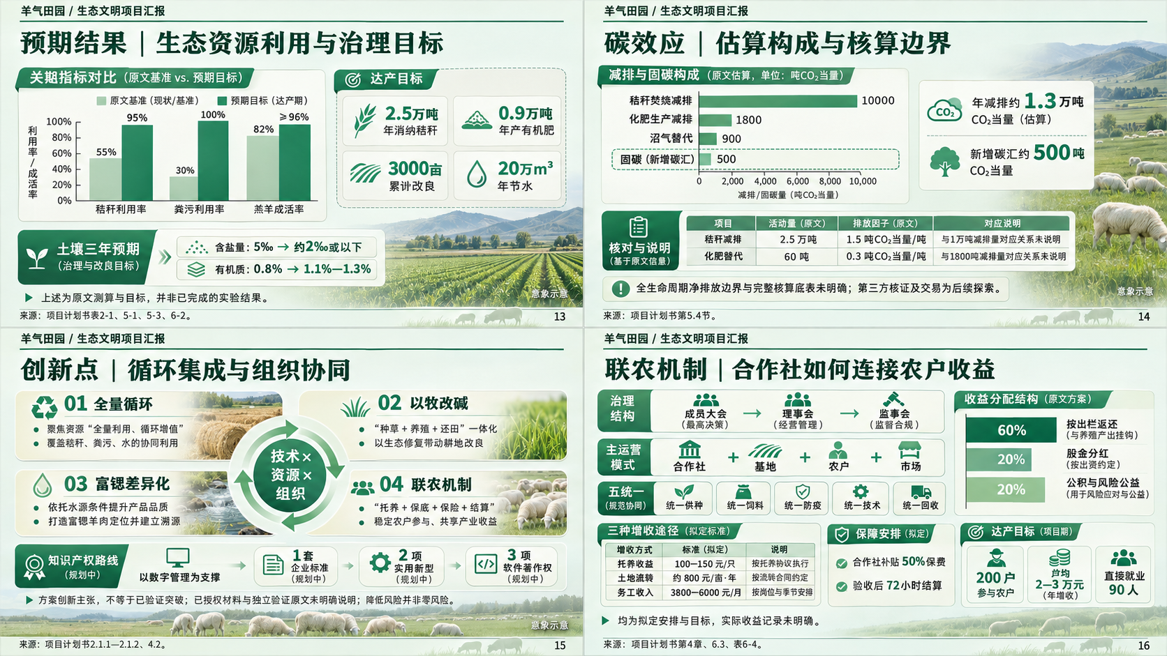
Notes:
第13页｜预期生态效益与治理目标
本页为生成式图片页面。依据上传计划书及其PPT大纲，数字分为原文报告、目标与预测，不将预期成果视作已完成实验。
对应原始Markdown大纲：
## 第10页｜预期结果：生态效益与碳核算边界
**核心信息：以下为原文达产测算或目标，不是已完成的实验结果。**
| 指标 | 原文基准 | 方案预期或达产目标 |
| --- | --- | --- |
| 秸秆利用率 | 55% | 95% |
| 粪污资源化率 | 约30% | 100% |
| 羔羊成活率 | 约82% | ≥96% |
| 年消纳秸秆 | — | 约2.5万吨 |
| 年产有机肥 | — | 约0.9万吨 |
| 累计改良盐碱地 | — | 3000亩 |
| 年节水 | — | 约20万m³ |
- **碳效应估算：** 原文列示减少秸秆焚烧约1万吨CO₂当量、化肥生产约1800吨CO₂当量、沼气替代约900吨CO₂当量；另列饲草固碳约500吨CO₂当量。
- **核证状态：** 原文将第三方核证及碳交易作为后续探索；全生命周期净排放边界和完整核算底表，原文未明确说明。
- **口径核对：** 原文同时列示秸秆2.5万吨和排放因子约1.5吨CO₂当量/吨，但未解释其与约1万吨减排量的对应关系；化肥替代约60吨、因子0.3吨CO₂当量/吨，也未解释其与1800吨减排量的对应关系。
**展示建议：** 生态指标对照表搭配碳效应分项图；“年减排约1.3万吨CO₂当量”须标为原文估算，“负碳”保留为原文项目定位。
**原文依据：** 表2-1、第5.1—5.4节、表5-3、表6-2。

Slide 14
Notes:
第14页｜碳效应与核算边界
本页为生成式图片页面。依据上传计划书及其PPT大纲，数字分为原文报告、目标与预测，不将预期成果视作已完成实验。
对应原始Markdown大纲：
## 第10页｜预期结果：生态效益与碳核算边界
**核心信息：以下为原文达产测算或目标，不是已完成的实验结果。**
| 指标 | 原文基准 | 方案预期或达产目标 |
| --- | --- | --- |
| 秸秆利用率 | 55% | 95% |
| 粪污资源化率 | 约30% | 100% |
| 羔羊成活率 | 约82% | ≥96% |
| 年消纳秸秆 | — | 约2.5万吨 |
| 年产有机肥 | — | 约0.9万吨 |
| 累计改良盐碱地 | — | 3000亩 |
| 年节水 | — | 约20万m³ |
- **碳效应估算：** 原文列示减少秸秆焚烧约1万吨CO₂当量、化肥生产约1800吨CO₂当量、沼气替代约900吨CO₂当量；另列饲草固碳约500吨CO₂当量。
- **核证状态：** 原文将第三方核证及碳交易作为后续探索；全生命周期净排放边界和完整核算底表，原文未明确说明。
- **口径核对：** 原文同时列示秸秆2.5万吨和排放因子约1.5吨CO₂当量/吨，但未解释其与约1万吨减排量的对应关系；化肥替代约60吨、因子0.3吨CO₂当量/吨，也未解释其与1800吨减排量的对应关系。
**展示建议：** 生态指标对照表搭配碳效应分项图；“年减排约1.3万吨CO₂当量”须标为原文估算，“负碳”保留为原文项目定位。
**原文依据：** 表2-1、第5.1—5.4节、表5-3、表6-2。

Slide 15
Notes:
第15页｜创新点：循环集成与组织协同
本页为生成式图片页面。依据上传计划书及其PPT大纲，数字分为原文报告、目标与预测，不将预期成果视作已完成实验。
对应原始Markdown大纲：
## 第11页｜创新点：循环集成、差异化与组织机制
**核心信息：创新内容来自原文方案主张，尚不等同于已验证的技术突破。**
| 原文提出的创新方向 | 主要内容 |
| --- | --- |
| 全量循环 | 秸秆、粪污和水资源在系统内循环利用 |
| 以牧改碱 | 将耐盐饲草种植、养殖收益与有机肥改土结合 |
| 富锶差异化 | 将富锶水源与生态品质、产地溯源结合 |
| 联农机制 | 以托养、保底价、保险和结算保障降低参与门槛 |
- **数字支撑：** 智能环控与一羊一码，将生产管理和消费端信息展示衔接。
- **知识产权规划：** 三期内形成1套企业标准、2项实用新型专利、3项软件著作权，推动地方技术规程编制。
- **证据边界：** 已授权专利、已登记软件著作权和独立技术对比验证材料，原文未明确说明；“联农零风险”为原文措辞，不代表风险已消除。
**展示建议：** 四项创新矩阵，底部列示“标准/专利/软件著作权：规划中”。
**原文依据：** 第2.1.1—2.1.2节、第2.2.5节、第4.2节。

Slide 16
Notes:
第16页｜合作社联农机制
本页为生成式图片页面。依据上传计划书及其PPT大纲，数字分为原文报告、目标与预测，不将预期成果视作已完成实验。
对应原始Markdown大纲：
## 第12页｜运营与转化：合作社联农、品牌与市场
**核心信息：通过统一服务和产品销售连接生态生产与农户收益。**
- **组织架构：** 拟注册“临泽羊气田园养殖专业合作社”，采用“合作社＋基地＋农户＋市场”，统一供种、饲料、防疫、技术和回收。
- **收益分配方案：** 60%按实际出栏量返还、20%按股金分红、20%用于公积金、风险金和公益金。
| 联农方式 | 原文收益或保障安排 |
| --- | --- |
| 托养代养 | 每只保底100—150元；合作社补贴50%保费；验收后72小时内结算 |
| 土地流转 | 每亩年租金约800元 |
| 基地务工 | 月薪约3800—6000元 |
| 达产带动目标 | 200户，户均年增收2—3万元；直接就业90人 |
- **市场转化：** 主品牌“祁连雪羊”；一期本地餐饮与企业团购，二期拓展兰州、西安，后续延伸预制菜和农旅体验。
- **供应链方案：** 与具备资质的企业合作屠宰，衔接分割、包装与冷链配送；不自建屠宰厂。
**说明：** 上述为运营和增收计划；已签采购合同、实际销售业绩及农户实际增收记录，原文未明确说明。
**展示建议：** 上半部为运营架构，下半部为农户收益与市场渠道两栏。
**原文依据：** 第4章、第6.3节、表6-4、第7章。

Slide 17
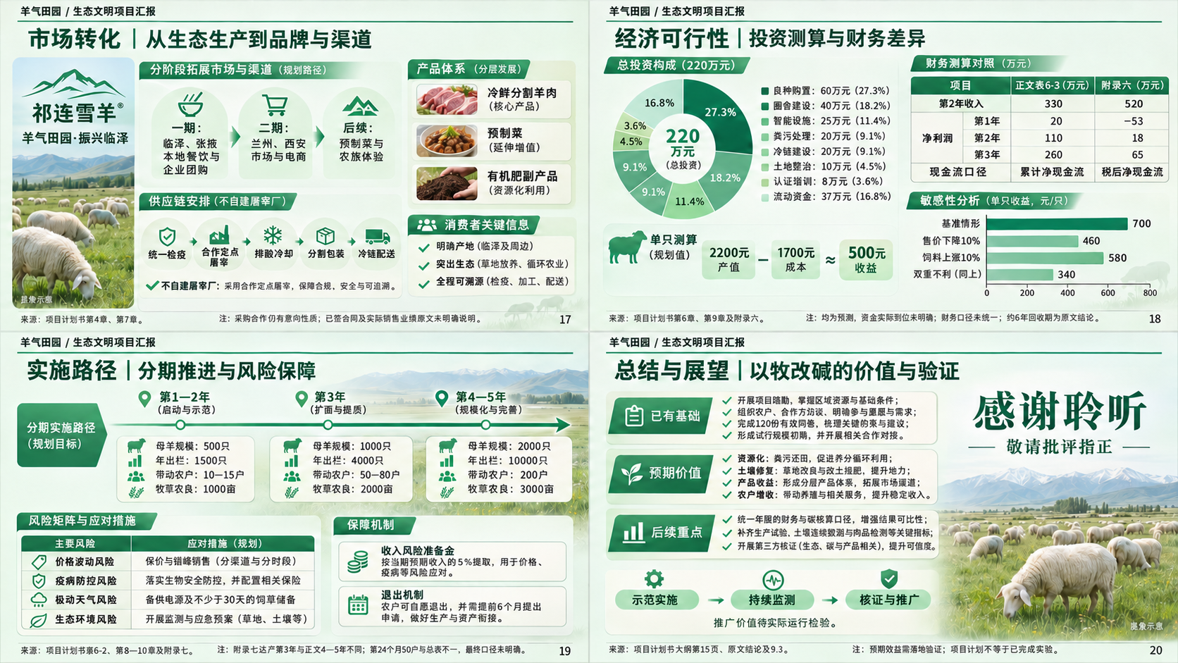
Notes:
第17页｜市场与品牌转化
本页为生成式图片页面。依据上传计划书及其PPT大纲，数字分为原文报告、目标与预测，不将预期成果视作已完成实验。
对应原始Markdown大纲：
## 第12页｜运营与转化：合作社联农、品牌与市场
**核心信息：通过统一服务和产品销售连接生态生产与农户收益。**
- **组织架构：** 拟注册“临泽羊气田园养殖专业合作社”，采用“合作社＋基地＋农户＋市场”，统一供种、饲料、防疫、技术和回收。
- **收益分配方案：** 60%按实际出栏量返还、20%按股金分红、20%用于公积金、风险金和公益金。
| 联农方式 | 原文收益或保障安排 |
| --- | --- |
| 托养代养 | 每只保底100—150元；合作社补贴50%保费；验收后72小时内结算 |
| 土地流转 | 每亩年租金约800元 |
| 基地务工 | 月薪约3800—6000元 |
| 达产带动目标 | 200户，户均年增收2—3万元；直接就业90人 |
- **市场转化：** 主品牌“祁连雪羊”；一期本地餐饮与企业团购，二期拓展兰州、西安，后续延伸预制菜和农旅体验。
- **供应链方案：** 与具备资质的企业合作屠宰，衔接分割、包装与冷链配送；不自建屠宰厂。
**说明：** 上述为运营和增收计划；已签采购合同、实际销售业绩及农户实际增收记录，原文未明确说明。
**展示建议：** 上半部为运营架构，下半部为农户收益与市场渠道两栏。
**原文依据：** 第4章、第6.3节、表6-4、第7章。

Slide 18
Notes:
第18页｜投资测算与财务差异
本页为生成式图片页面。依据上传计划书及其PPT大纲，数字分为原文报告、目标与预测，不将预期成果视作已完成实验。
对应原始Markdown大纲：
## 第13页｜经济可行性：投资测算与财务口径差异
**核心信息：原文提供了投入与收益预测，但各表的利润口径尚未统一。**
- **一期投资约220万元：** 良种引进60万元、圈舍40万元、智能设备25万元、粪污系统20万元、冷链20万元、土地10万元、认证培训8万元、流动及备用资金37万元。
- **资金筹措计划：** 团队自有60万元、银行贷款80万元、政府补贴30万元、社会/合作资本20万元、团队自筹运营30万元；实际到位情况原文未明确说明。
- **单只测算：** 综合产值约2200元、完全成本约1700元、收益约500元；均为原文测算值。
| 指标（万元） | 正文表6-3 | 附录六附表1 |
| --- | --- | --- |
| 第2年营业收入 | 330 | 520 |
| 第1—3年净利润 | 20、110、260 | -53、18、65 |
| 现金流列示方式 | 累计净现金流 | 税后净现金流 |
- **敏感性分析：** 表9-3以达产净利润700万元为基准；售价降10%时约460万元，饲料涨10%时约580万元，双重不利情景约340万元。
- **解读边界：** 表6-2列达产净利润约700万元，表6-3第5年列710万元；原文未明确说明差异。静态回收期约6年为原文结论，尚不宜据现有不一致数据作确定性判断。
**展示建议：** 投资构成图＋财务差异对照表；不将不同表的收入、利润和现金流拼接成统一预测曲线。
**原文依据：** 第6.1—6.4节、表6-2、表6-3、表9-1—9-3、附录六。
财务口径提示：一期总投资220万元；认证培训8万元，流动资金37万元。正文现金流为累计净现金流，附录六为税后净现金流，二者不可混用。

Slide 19
Notes:
第19页｜实施路径与风险保障
本页为生成式图片页面。依据上传计划书及其PPT大纲，数字分为原文报告、目标与预测，不将预期成果视作已完成实验。
对应原始Markdown大纲：
## 第14页｜实施路径与风险保障
**核心信息：以正文声明的分阶段总表展示主路径，同时保留附录时间差异。**
| 指标 | 一期：第1—2年 | 二期：第3年 | 三期：第4—5年 |
| --- | ---: | ---: | ---: |
| 基础母羊 | 500只 | 1000只 | 2000只 |
| 年出栏育肥羊 | 1500只 | 4000只 | 10000只 |
| 带动农户 | 10—15户 | 50—80户 | 200户 |
| 累计改良盐碱地 | 1000亩 | 2000亩 | 3000亩 |
- **里程碑方案：** 第6个月完成注册与选址设计，第12个月引种和播种，第18个月首批出栏及检测，第60个月形成万只出栏规模与地方标准。
- **主要风险与应对：** 价格波动对应保价订单和错峰出栏；疫病对应生物安全和保险；极端天气对应备用电源及30天应急饲草；生态风险对应季度监测和应急处理。
- **保障与退出：** 原文提出每年从营业收入中提取5%风险准备金；自愿退出提前6个月申请，重大情形优先整体转让并保障农户相关权益。
**口径说明：** 附录七将2000只母羊、年出栏1万只安排在第3年，与正文第4—5年不同；表9-4又列第24个月50户入社，与表6-2一期10—15户不同。采用何种最终进度和农户统计口径，原文未明确说明。
**展示建议：** 三阶段时间轴＋风险应对卡片，在时间轴旁注明正文与附录差异。
**原文依据：** 表6-2、第8章、第9.1节、表9-4、第10章、附录七。

Slide 20
Notes:
第20页｜总结、展望与致谢
本页为生成式图片页面。依据上传计划书及其PPT大纲，数字分为原文报告、目标与预测，不将预期成果视作已完成实验。
对应原始Markdown大纲：
## 第15页｜结论：项目价值与证据边界
**核心结论（根据原文归纳）：项目提出了将盐碱地利用、湖羊养殖和资源循环结合的实施方案，预期效益仍需落地验证。**
- **方案价值：** “草—羊—肥—田”连接生态修复与产品产出，合作社机制连接产业经营与农户参与。
- **现有基础：** 原文报告已开展实地踏勘、农户访谈与合作意愿调查，形成试行规程并开展合作对接。
- **预期贡献：** 达产后扩大秸秆和粪污利用、改善盐碱地、形成羊肉与有机肥收益，并带动农户增收；均应标注为目标或预测。
- **证据边界：** 已完成的生产试验、土壤连续实测、药残及富锶检测、第三方碳核证和实际经营收益，原文未明确说明或未提供可核验材料。
- **待核对事项（基于原文比对整理）：** 统一实施年限与带动农户口径、财务利润及现金流口径、碳核算活动数据及排放因子；明确各项成效的检测和核证依据。
**收束语：** 以“以牧改碱”为主线，在后续示范、监测和核证中检验生态修复、产业经营与农户增收能否协同实现。
**展示建议：** “已具备基础—预期价值—待验证内容”三栏收束；不将原文五维综合评价图作为独立实证，评分方法原文未明确说明。
**原文依据：** 执行摘要、第5章、第9.3节、结论、附录一及附录五；口径问题参见正文与附录相应表格。

